Slide 1
Goofy Candygun 3000
E3PRJ3, gruppe 3
Mikkel, Michael, Tenna, Daniel, Kasper, Mia og Pernille
22-06-2016

Slide 2
Indledning
Valg af projekt
Krav til projektet
Opdeling af arbejde
Mikkels slide

Slide 3
Proces - scrum
Michaels slide

Slide 4
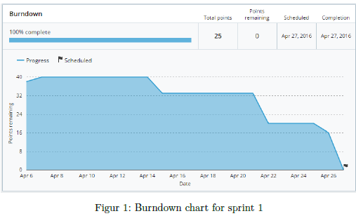
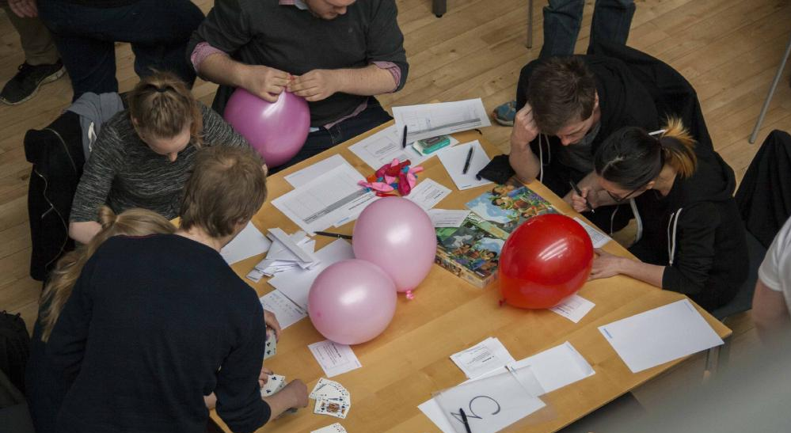

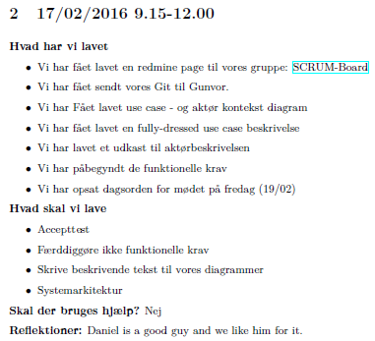
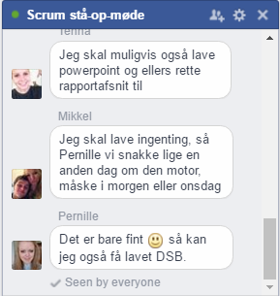
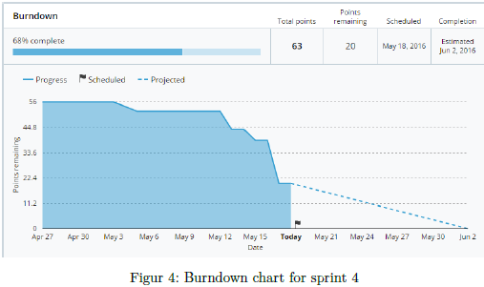

Sprints
Scrummaster:
Sprint 1 – Kasper Rieder Sprint 2 – Pernille Kjeldgaard Sprint 3 – Mia Konstmann Sprint 4 – Tenna Rasmussen

Slide 5
Ingeniørfaglige styrker og svagheder – Vi er seje!
Daniels slide

Slide 6
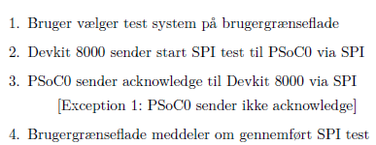
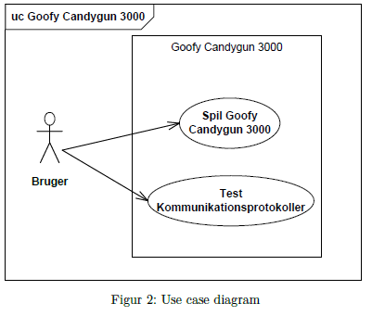
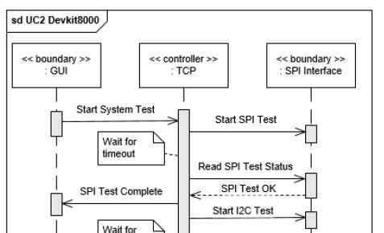
Use cases og arkitektur
Use Cases
Arkitektur
Kaspers slide

Slide 7
Produktpræsentation - Software
Mias slide

Slide 8
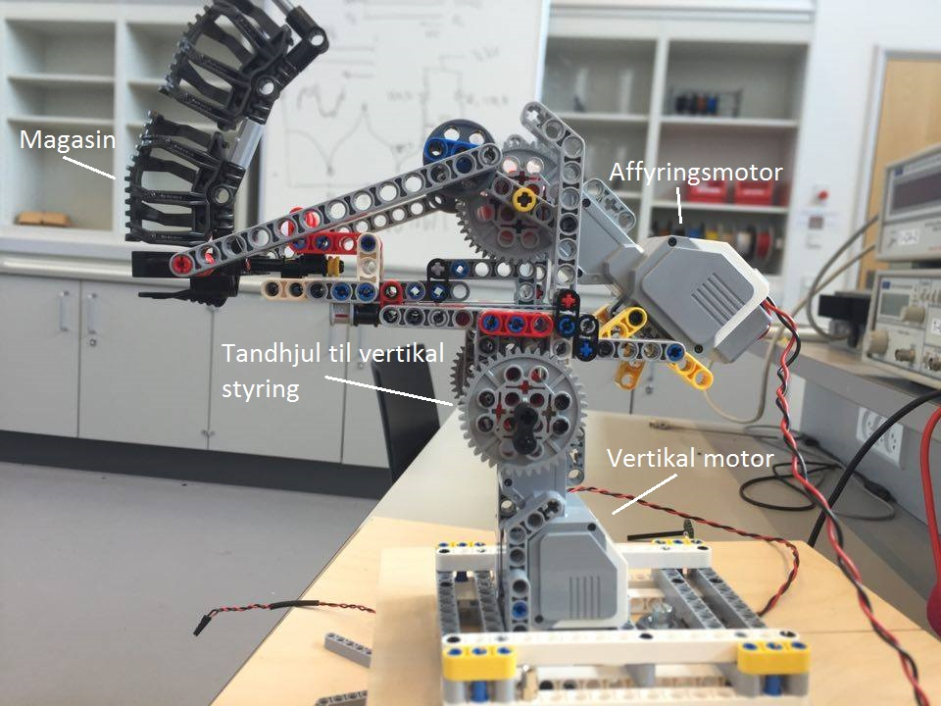
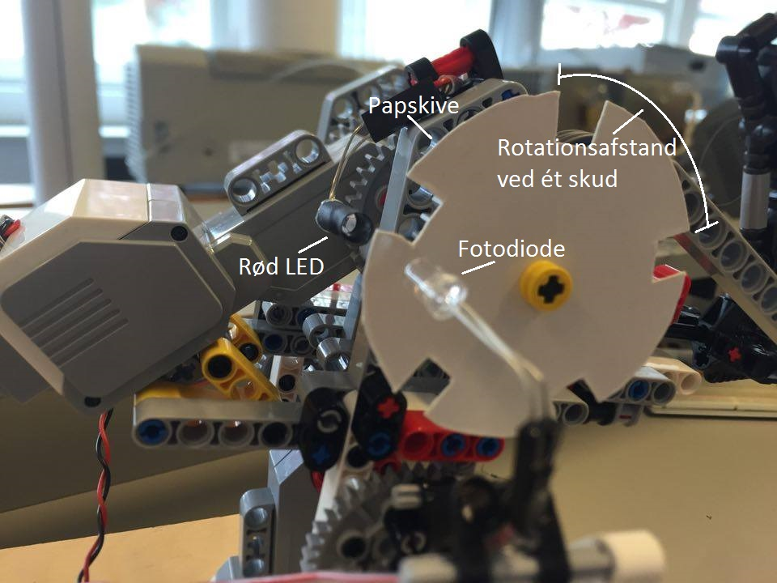
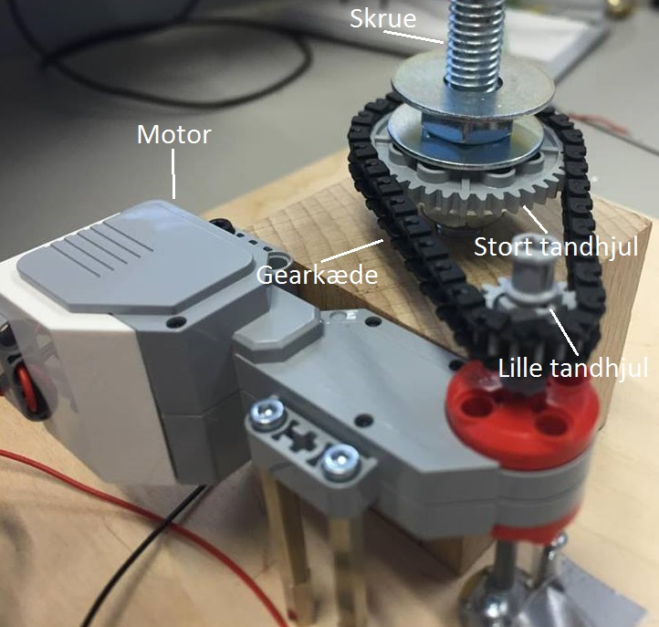
Produktpræsentation - Hardware
Mekanik
Tre DC-motorer, to H-broer
Rotationsdetektor
Rotationsbegrænsning
Pernilles slide

